Slide 1
Kurzvorstellung THOMAS KRUMMER
Zur Person:
61 Jahre alt, verheiratet, 2 erwachsene Kinder, wohnhaft in Weißenburg
Werdegang:
Studium Feinwerktechnik an der FH Nürnberg. Abschluss: Dipl.-Ing. (FH)
15 Monate Wehrpflicht bei der Luftwaffe in Manching. Fluganlagen Mechaniker ATN 7.
5 Jahre Konstruktionsingenieur bei DIEHL Luftfahrt Elektronik GmbH in Röthenbach
9 Jahre Konstruktionsleiter, 3 Jahre Entwicklungsleiter, 7 Jahre Director Quality
Seit 2008: Bereichsleiter Industrial Engineering der DIEHL Aerospace GmbH in Nürnberg
Ab August 2022 in der passiven Phase der Altersteilzeit
Hobbies:
Architektur, Schwimmen, Radfahren, Familie, Reisen
Smart-Home, Arduino Projekte
Programmierkenntnisse (Studium – Dipl. Arbeit – Hobby – Firma)
Fortran 64, Pascal, Basic, HTML, Java Script, PHP, SQL, Python, C++
Web:
http://www.krummer.de
thomas@krummer.de
Notes:
Notiz: Diese und die folgende Folie werden als ausgedrucktes Beispiel gezeigt. Die Ausschnitte werden an einem Whiteboard befestigt und die Zahlen anschließend ergänzt und erläutert.
Zum Einstieg möchte ich zunächst zeigen, wie mir der enorme Einfluss von Influencern deutlich geworden ist.
Heute können sich die meisten kein Leben mehr ohne Internet vorstellen. Auch ich gehöre zu den Digital Natives und bin mit dem Internet aufgewachsen. Mehrmals täglich halte ich mich in sozialen Netzwerken auf, schaue mir hier Beiträge an, lade selber welche hoch und kommuniziere mit Anderen. Immer häufiger begegnen mir hier Influencer, wie zum Beispiel in Form eines Instagram-Beitrags von Lisa-Marie. Beim Scrollen durch meinen Feed sehe ich zwischen den Beiträgen meiner Freunde, auch viele solcher Bilder und nehme dabei meistens kaum wahr, dass hinter so einem Bild ein Unternehmen steckt, welches genau mich erreichen möchte. In diesem Fall: der Online-Shop About You. About You ist auf Lisa zugekommen, mit dem Angebot, dass sie sich ein Outfit aussuchen darf und 300 Euro dafür bekommt, wenn sie es auf ihrem Instagram-Kanal mit ihren Followern teilt. Um genau zu sein, mit ihren 60.300 Followern, die dann alle so wie ich durch ihren Feed scrollen und dieses Bild sehen. Rechnet man daraus den Tausend-Kontakt-Preis aus, der in der Medienwelt als Messgröße dient aus, bezahlt About You 5 Euro für 1000 Zielgruppenkontakte.

Slide 2
Vorstellung / Erwartungshaltung
Wer bin ich, was möchte ich über mich sagen?
Welche Erfahrungen habe ich (PC, Internet, Webseitenerstellung)?
Was möchte ich mit dem Kurs erreichen?
Welche Infrastruktur habe ich / welchen Provider?
Was sind meine Erwartungshaltungen vom Kurs?
Wo sollen die Schwerpunkte liegen?
Mein Ziel am Ende des Kurses:
Notes:
Notiz: Diese und die folgende Folie werden als ausgedrucktes Beispiel gezeigt. Die Ausschnitte werden an einem Whiteboard befestigt und die Zahlen anschließend ergänzt und erläutert.
Zum Einstieg möchte ich zunächst zeigen, wie mir der enorme Einfluss von Influencern deutlich geworden ist.
Heute können sich die meisten kein Leben mehr ohne Internet vorstellen. Auch ich gehöre zu den Digital Natives und bin mit dem Internet aufgewachsen. Mehrmals täglich halte ich mich in sozialen Netzwerken auf, schaue mir hier Beiträge an, lade selber welche hoch und kommuniziere mit Anderen. Immer häufiger begegnen mir hier Influencer, wie zum Beispiel in Form eines Instagram-Beitrags von Lisa-Marie. Beim Scrollen durch meinen Feed sehe ich zwischen den Beiträgen meiner Freunde, auch viele solcher Bilder und nehme dabei meistens kaum wahr, dass hinter so einem Bild ein Unternehmen steckt, welches genau mich erreichen möchte. In diesem Fall: der Online-Shop About You. About You ist auf Lisa zugekommen, mit dem Angebot, dass sie sich ein Outfit aussuchen darf und 300 Euro dafür bekommt, wenn sie es auf ihrem Instagram-Kanal mit ihren Followern teilt. Um genau zu sein, mit ihren 60.300 Followern, die dann alle so wie ich durch ihren Feed scrollen und dieses Bild sehen. Rechnet man daraus den Tausend-Kontakt-Preis aus, der in der Medienwelt als Messgröße dient aus, bezahlt About You 5 Euro für 1000 Zielgruppenkontakte.

Slide 3
Webseiten Erstellung
VHS-Seminar
Thomas krummer
10. / 17. März 2022
Notes:
Herzlich Willkommen in Berlin Herr Professor Dr. Meyer und Frau Professor Dr. Fischer .
Ich freue mich Ihnen die Ergebnisse meiner Bachelorarbeit vorzustellen. Mein Thema: Der Einfluss des digitalen Trends Influencer auf Publikumszeitschriften
Analysiert anhand von Experteninterviews
Es hat mir sehr großen Spaß gemacht an dem Thema zu arbeiten und zu forschen.
Ich hoffe den hatten Sie auch beim Lesen der Arbeit.

Slide 4
Inhalte
Welche Infrastruktur ist notwendig?
HTML, CSS, PHP Grundlagen
Vertiefung / Fragen / Übungen
Arbeiten mit dem Marktführer Wordpress
Methoden der Webseitenerstellung
Notes:
Notiz: Diese und die folgende Folie werden als ausgedrucktes Beispiel gezeigt. Die Ausschnitte werden an einem Whiteboard befestigt und die Zahlen anschließend ergänzt und erläutert.
Zum Einstieg möchte ich zunächst zeigen, wie mir der enorme Einfluss von Influencern deutlich geworden ist.
Heute können sich die meisten kein Leben mehr ohne Internet vorstellen. Auch ich gehöre zu den Digital Natives und bin mit dem Internet aufgewachsen. Mehrmals täglich halte ich mich in sozialen Netzwerken auf, schaue mir hier Beiträge an, lade selber welche hoch und kommuniziere mit Anderen. Immer häufiger begegnen mir hier Influencer, wie zum Beispiel in Form eines Instagram-Beitrags von Lisa-Marie. Beim Scrollen durch meinen Feed sehe ich zwischen den Beiträgen meiner Freunde, auch viele solcher Bilder und nehme dabei meistens kaum wahr, dass hinter so einem Bild ein Unternehmen steckt, welches genau mich erreichen möchte. In diesem Fall: der Online-Shop About You. About You ist auf Lisa zugekommen, mit dem Angebot, dass sie sich ein Outfit aussuchen darf und 300 Euro dafür bekommt, wenn sie es auf ihrem Instagram-Kanal mit ihren Followern teilt. Um genau zu sein, mit ihren 60.300 Followern, die dann alle so wie ich durch ihren Feed scrollen und dieses Bild sehen. Rechnet man daraus den Tausend-Kontakt-Preis aus, der in der Medienwelt als Messgröße dient aus, bezahlt About You 5 Euro für 1000 Zielgruppenkontakte.

Slide 5
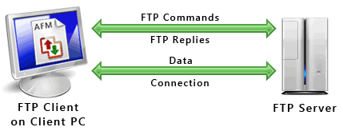
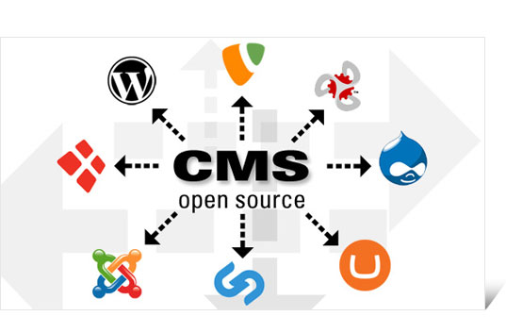
Welche Infrastruktur ist notwendig?
Internet-Zugang / Server / Domain:
Internet Provider (z.B. 1und1)
Hosting Provider (z.B. Ionos)
Hardware:
PC oder Notebook
Software:
Web-Browser (z.B. Google Chrome)
FTP Programm (z.B. Filezilla)
Editor (z.B. Notepad)
Content Management System (z.B. Wordpress)
Notes:
Notiz: Diese und die folgende Folie werden als ausgedrucktes Beispiel gezeigt. Die Ausschnitte werden an einem Whiteboard befestigt und die Zahlen anschließend ergänzt und erläutert.
Zum Einstieg möchte ich zunächst zeigen, wie mir der enorme Einfluss von Influencern deutlich geworden ist.
Heute können sich die meisten kein Leben mehr ohne Internet vorstellen. Auch ich gehöre zu den Digital Natives und bin mit dem Internet aufgewachsen. Mehrmals täglich halte ich mich in sozialen Netzwerken auf, schaue mir hier Beiträge an, lade selber welche hoch und kommuniziere mit Anderen. Immer häufiger begegnen mir hier Influencer, wie zum Beispiel in Form eines Instagram-Beitrags von Lisa-Marie. Beim Scrollen durch meinen Feed sehe ich zwischen den Beiträgen meiner Freunde, auch viele solcher Bilder und nehme dabei meistens kaum wahr, dass hinter so einem Bild ein Unternehmen steckt, welches genau mich erreichen möchte. In diesem Fall: der Online-Shop About You. About You ist auf Lisa zugekommen, mit dem Angebot, dass sie sich ein Outfit aussuchen darf und 300 Euro dafür bekommt, wenn sie es auf ihrem Instagram-Kanal mit ihren Followern teilt. Um genau zu sein, mit ihren 60.300 Followern, die dann alle so wie ich durch ihren Feed scrollen und dieses Bild sehen. Rechnet man daraus den Tausend-Kontakt-Preis aus, der in der Medienwelt als Messgröße dient aus, bezahlt About You 5 Euro für 1000 Zielgruppenkontakte.

Slide 6
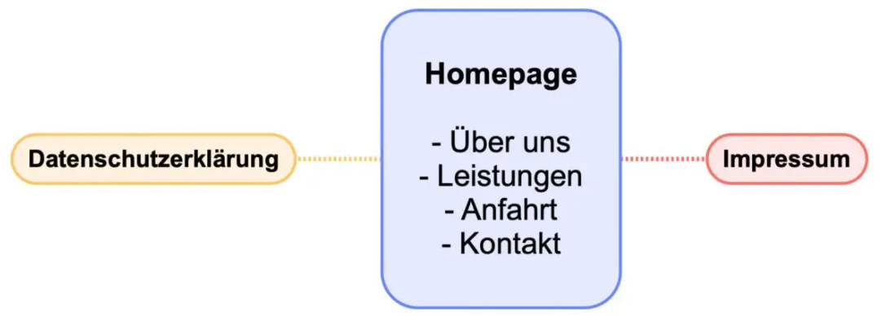
Welche Webseiten möchte ich erstellen und welche Möglichkeiten gibt es?
Einfache Homepage – One Page Webseite (= Digitale Visitenkarte)
Beispiel: https://lebonsiu.com/?ref=onepagelove
Eine einfache Homepage besteht aus nur einer einzigen Seite (der Startseite bzw. Homepage) auf der alle Informationen gebündelt sind. Dazu kommen ggf. Seiten mit rechtlichen Pflichtinformationen, wie z. B. Datenschutzerklärung und Impressum.
Aufgrund ihres einfachen Aufbaus eignet sie sich vor allem für Privatpersonen, die sich lediglich in Kurzform präsentieren wollen (z. B. als digitale Visitenkarte).
Notes:
Notiz: Diese und die folgende Folie werden als ausgedrucktes Beispiel gezeigt. Die Ausschnitte werden an einem Whiteboard befestigt und die Zahlen anschließend ergänzt und erläutert.
Zum Einstieg möchte ich zunächst zeigen, wie mir der enorme Einfluss von Influencern deutlich geworden ist.
Heute können sich die meisten kein Leben mehr ohne Internet vorstellen. Auch ich gehöre zu den Digital Natives und bin mit dem Internet aufgewachsen. Mehrmals täglich halte ich mich in sozialen Netzwerken auf, schaue mir hier Beiträge an, lade selber welche hoch und kommuniziere mit Anderen. Immer häufiger begegnen mir hier Influencer, wie zum Beispiel in Form eines Instagram-Beitrags von Lisa-Marie. Beim Scrollen durch meinen Feed sehe ich zwischen den Beiträgen meiner Freunde, auch viele solcher Bilder und nehme dabei meistens kaum wahr, dass hinter so einem Bild ein Unternehmen steckt, welches genau mich erreichen möchte. In diesem Fall: der Online-Shop About You. About You ist auf Lisa zugekommen, mit dem Angebot, dass sie sich ein Outfit aussuchen darf und 300 Euro dafür bekommt, wenn sie es auf ihrem Instagram-Kanal mit ihren Followern teilt. Um genau zu sein, mit ihren 60.300 Followern, die dann alle so wie ich durch ihren Feed scrollen und dieses Bild sehen. Rechnet man daraus den Tausend-Kontakt-Preis aus, der in der Medienwelt als Messgröße dient aus, bezahlt About You 5 Euro für 1000 Zielgruppenkontakte.

Slide 7
Welche Webseiten möchte ich erstellen und welche Möglichkeiten gibt es?
Eine einfache Website umfasst nicht nur die Homepage, sondern auch einige weitere Unterseiten. Diese dienen dazu dein Unternehmen, dich als Person oder deine Organisation im Internet vorstellen, wie z. B.:
Kundenstimmen und Referenzen
Bildergalerie
Angebotene Dienstleistungen
Kontaktformular
Anfahrt
Unternehmensgeschichte
Jobangebote
Eine einfache Website eignet sich vor allem für dich, wenn du zwar online Kunden gewinnen willst, aber du Produkte oder Dienstleistungen offline anbietest. Also z. B. für lokale Unternehmen, Vereine oder gemeinnützige Organisationen.
Einfache Website
Beispiel: https://lebonsiu.com/?ref=onepagelove
Notes:
Notiz: Diese und die folgende Folie werden als ausgedrucktes Beispiel gezeigt. Die Ausschnitte werden an einem Whiteboard befestigt und die Zahlen anschließend ergänzt und erläutert.
Zum Einstieg möchte ich zunächst zeigen, wie mir der enorme Einfluss von Influencern deutlich geworden ist.
Heute können sich die meisten kein Leben mehr ohne Internet vorstellen. Auch ich gehöre zu den Digital Natives und bin mit dem Internet aufgewachsen. Mehrmals täglich halte ich mich in sozialen Netzwerken auf, schaue mir hier Beiträge an, lade selber welche hoch und kommuniziere mit Anderen. Immer häufiger begegnen mir hier Influencer, wie zum Beispiel in Form eines Instagram-Beitrags von Lisa-Marie. Beim Scrollen durch meinen Feed sehe ich zwischen den Beiträgen meiner Freunde, auch viele solcher Bilder und nehme dabei meistens kaum wahr, dass hinter so einem Bild ein Unternehmen steckt, welches genau mich erreichen möchte. In diesem Fall: der Online-Shop About You. About You ist auf Lisa zugekommen, mit dem Angebot, dass sie sich ein Outfit aussuchen darf und 300 Euro dafür bekommt, wenn sie es auf ihrem Instagram-Kanal mit ihren Followern teilt. Um genau zu sein, mit ihren 60.300 Followern, die dann alle so wie ich durch ihren Feed scrollen und dieses Bild sehen. Rechnet man daraus den Tausend-Kontakt-Preis aus, der in der Medienwelt als Messgröße dient aus, bezahlt About You 5 Euro für 1000 Zielgruppenkontakte.

Slide 8
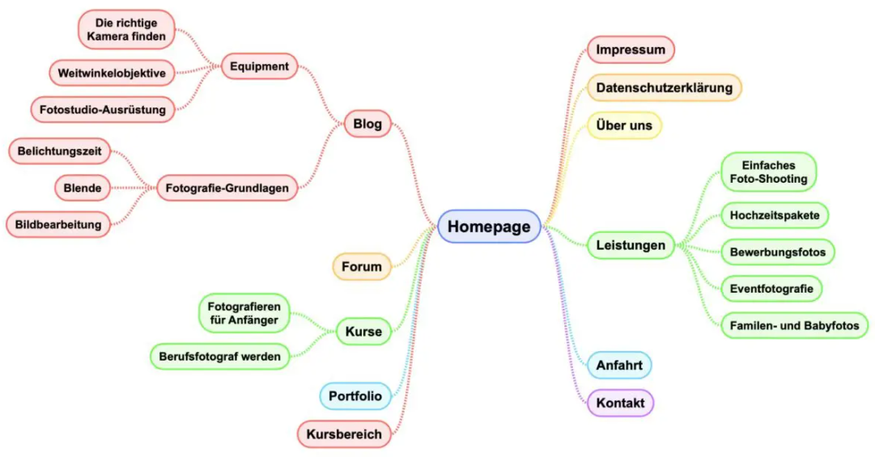
Welche Webseiten möchte ich erstellen und welche Möglichkeiten gibt es?
Komplexe Website
Die komplexe Website ist in der Regel größer, ausgefeilter gestaltet und bietet Besuchern technisch fortgeschrittenere Funktionen, die oft eine Datenbank erfordern, wie z. B.:
Ein Kommentarsystem
Forum
Ein Kleinanzeigen- oder Jobportal
Ein Mitglieder- oder Kundenbereich
Ein Online-Shop mit Bezahlfunktion
Eine solche Website eignet sich vor allem für dich, wenn online Kunden gewonnen oder mit der Website selbst Geld verdient werden soll. Geeignet für z. B. Agenturinhaber, Freelancer, Coach oder Berater.
Notes:
Notiz: Diese und die folgende Folie werden als ausgedrucktes Beispiel gezeigt. Die Ausschnitte werden an einem Whiteboard befestigt und die Zahlen anschließend ergänzt und erläutert.
Zum Einstieg möchte ich zunächst zeigen, wie mir der enorme Einfluss von Influencern deutlich geworden ist.
Heute können sich die meisten kein Leben mehr ohne Internet vorstellen. Auch ich gehöre zu den Digital Natives und bin mit dem Internet aufgewachsen. Mehrmals täglich halte ich mich in sozialen Netzwerken auf, schaue mir hier Beiträge an, lade selber welche hoch und kommuniziere mit Anderen. Immer häufiger begegnen mir hier Influencer, wie zum Beispiel in Form eines Instagram-Beitrags von Lisa-Marie. Beim Scrollen durch meinen Feed sehe ich zwischen den Beiträgen meiner Freunde, auch viele solcher Bilder und nehme dabei meistens kaum wahr, dass hinter so einem Bild ein Unternehmen steckt, welches genau mich erreichen möchte. In diesem Fall: der Online-Shop About You. About You ist auf Lisa zugekommen, mit dem Angebot, dass sie sich ein Outfit aussuchen darf und 300 Euro dafür bekommt, wenn sie es auf ihrem Instagram-Kanal mit ihren Followern teilt. Um genau zu sein, mit ihren 60.300 Followern, die dann alle so wie ich durch ihren Feed scrollen und dieses Bild sehen. Rechnet man daraus den Tausend-Kontakt-Preis aus, der in der Medienwelt als Messgröße dient aus, bezahlt About You 5 Euro für 1000 Zielgruppenkontakte.

Slide 9
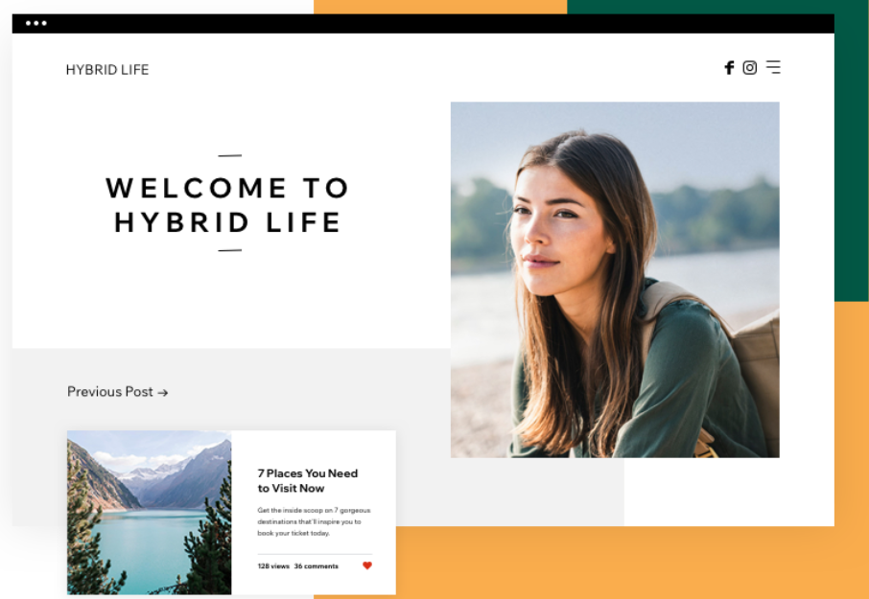
Welche Webseiten möchte ich erstellen und welche Möglichkeiten gibt es?
Blog
Früher dienten Blogs (auch Weblogs genannt) ausschließlich als Online-Tagebücher. Mittlerweile sind viele Blogs auch komplexere Websites.
Blogs können mächtige Marketinginstrumente sein, die helfen, auf Produkte oder Dienstleistungen aufmerksam zu machen.
Stichwort: Content-Marketing!
Die Besonderheit eines Blogs ist, dass Beiträge meist in chronologischer Reihenfolge auf der Homepage angezeigt werden.
Beispiel: https://www.langweiledich.net/
Notes:
Notiz: Diese und die folgende Folie werden als ausgedrucktes Beispiel gezeigt. Die Ausschnitte werden an einem Whiteboard befestigt und die Zahlen anschließend ergänzt und erläutert.
Zum Einstieg möchte ich zunächst zeigen, wie mir der enorme Einfluss von Influencern deutlich geworden ist.
Heute können sich die meisten kein Leben mehr ohne Internet vorstellen. Auch ich gehöre zu den Digital Natives und bin mit dem Internet aufgewachsen. Mehrmals täglich halte ich mich in sozialen Netzwerken auf, schaue mir hier Beiträge an, lade selber welche hoch und kommuniziere mit Anderen. Immer häufiger begegnen mir hier Influencer, wie zum Beispiel in Form eines Instagram-Beitrags von Lisa-Marie. Beim Scrollen durch meinen Feed sehe ich zwischen den Beiträgen meiner Freunde, auch viele solcher Bilder und nehme dabei meistens kaum wahr, dass hinter so einem Bild ein Unternehmen steckt, welches genau mich erreichen möchte. In diesem Fall: der Online-Shop About You. About You ist auf Lisa zugekommen, mit dem Angebot, dass sie sich ein Outfit aussuchen darf und 300 Euro dafür bekommt, wenn sie es auf ihrem Instagram-Kanal mit ihren Followern teilt. Um genau zu sein, mit ihren 60.300 Followern, die dann alle so wie ich durch ihren Feed scrollen und dieses Bild sehen. Rechnet man daraus den Tausend-Kontakt-Preis aus, der in der Medienwelt als Messgröße dient aus, bezahlt About You 5 Euro für 1000 Zielgruppenkontakte.

Slide 10
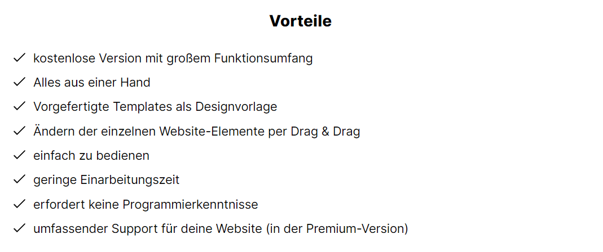
Welche Webseiten möchte ich erstellen und welche Möglichkeiten gibt es?
Möglichkeit „Homepage Baukasten“
Die Einrichtung einer eigenen Website ist mit einem Homepage-Baukasten mit Abstand am einfachsten und schnellsten. Aufgrund des Baukastenprinzips benötigt man wenig Einarbeitungszeit und keinerlei Programmierkenntnisse. Die Website selbst wird direkt im Browser erstellt. Alle notwendigen Elemente zu den einzelnen Seiten werden einfach per Drag & Drop hineingezogen.
Anbieter: z.B. Jimdo, Wix, Ionos, Site123, …
Notes:
Notiz: Diese und die folgende Folie werden als ausgedrucktes Beispiel gezeigt. Die Ausschnitte werden an einem Whiteboard befestigt und die Zahlen anschließend ergänzt und erläutert.
Zum Einstieg möchte ich zunächst zeigen, wie mir der enorme Einfluss von Influencern deutlich geworden ist.
Heute können sich die meisten kein Leben mehr ohne Internet vorstellen. Auch ich gehöre zu den Digital Natives und bin mit dem Internet aufgewachsen. Mehrmals täglich halte ich mich in sozialen Netzwerken auf, schaue mir hier Beiträge an, lade selber welche hoch und kommuniziere mit Anderen. Immer häufiger begegnen mir hier Influencer, wie zum Beispiel in Form eines Instagram-Beitrags von Lisa-Marie. Beim Scrollen durch meinen Feed sehe ich zwischen den Beiträgen meiner Freunde, auch viele solcher Bilder und nehme dabei meistens kaum wahr, dass hinter so einem Bild ein Unternehmen steckt, welches genau mich erreichen möchte. In diesem Fall: der Online-Shop About You. About You ist auf Lisa zugekommen, mit dem Angebot, dass sie sich ein Outfit aussuchen darf und 300 Euro dafür bekommt, wenn sie es auf ihrem Instagram-Kanal mit ihren Followern teilt. Um genau zu sein, mit ihren 60.300 Followern, die dann alle so wie ich durch ihren Feed scrollen und dieses Bild sehen. Rechnet man daraus den Tausend-Kontakt-Preis aus, der in der Medienwelt als Messgröße dient aus, bezahlt About You 5 Euro für 1000 Zielgruppenkontakte.

Slide 11
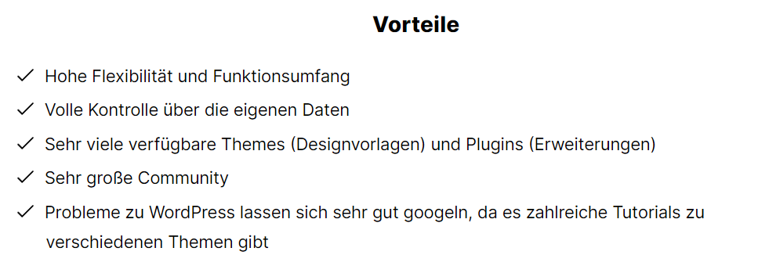
Welche Webseiten möchte ich erstellen und welche Möglichkeiten gibt es?
Möglichkeit „Content Management System“
Es gibt kostenlose Open-Source-Software, mit der einen Blog oder eine Website erstellt werden kann.
Mittlerweile werden 33% aller Websites weltweit mit WordPress betrieben, womit es die mit Abstand am meisten genutzte Plattform ist. Es sind unbegrenzte Gestaltungsmöglichkeiten vorhanden. Voller Zugriff auf alle Daten! Die Anwendungen reichen von einer privaten Webseite, Blog, Unternehmens-Webseite bis zum Online-Shop.
Anbieter: z.B. Wordpress, Joomla, Drupal, OpenCMS, Typo3, Concrete5, …
Notes:
Notiz: Diese und die folgende Folie werden als ausgedrucktes Beispiel gezeigt. Die Ausschnitte werden an einem Whiteboard befestigt und die Zahlen anschließend ergänzt und erläutert.
Zum Einstieg möchte ich zunächst zeigen, wie mir der enorme Einfluss von Influencern deutlich geworden ist.
Heute können sich die meisten kein Leben mehr ohne Internet vorstellen. Auch ich gehöre zu den Digital Natives und bin mit dem Internet aufgewachsen. Mehrmals täglich halte ich mich in sozialen Netzwerken auf, schaue mir hier Beiträge an, lade selber welche hoch und kommuniziere mit Anderen. Immer häufiger begegnen mir hier Influencer, wie zum Beispiel in Form eines Instagram-Beitrags von Lisa-Marie. Beim Scrollen durch meinen Feed sehe ich zwischen den Beiträgen meiner Freunde, auch viele solcher Bilder und nehme dabei meistens kaum wahr, dass hinter so einem Bild ein Unternehmen steckt, welches genau mich erreichen möchte. In diesem Fall: der Online-Shop About You. About You ist auf Lisa zugekommen, mit dem Angebot, dass sie sich ein Outfit aussuchen darf und 300 Euro dafür bekommt, wenn sie es auf ihrem Instagram-Kanal mit ihren Followern teilt. Um genau zu sein, mit ihren 60.300 Followern, die dann alle so wie ich durch ihren Feed scrollen und dieses Bild sehen. Rechnet man daraus den Tausend-Kontakt-Preis aus, der in der Medienwelt als Messgröße dient aus, bezahlt About You 5 Euro für 1000 Zielgruppenkontakte.

Slide 12
Die Domain
Die Domain ist die Adresse, unter der die Website im Internet erreichbar ist. Z.B. http://www.krummer.de
Bei einem kostenlosen Tarif eines Homepage-Baukastens steht dir übrigens nur eine Subdomain zur Verfügung, die unter der Domain des Anbieters läuft. Bei Jimdo sieht das z. B. so aus: https://deinehomepage.jimdo.com
.de-Domains genießen in Deutschland das höchste Vertrauen.
An zweiter Stelle rangieren .com-Domains. Für eine solche Domain sollte man sich entscheiden, wenn man sich nicht nur an deutsche Besucher wenden möchte.
Aber auch eine .net– oder, falls man eine gemeinnützige Organisation ist, ist auch eine .org-Domain eine gute Wahl.
Beim Anbieter, bei dem die Website erstellt kann eine Domain bereitstellen. Theoretisch kann man auch bei einem Drittanbieter sich registrieren lassen. Aber für den Anfang ist es einfacher, wenn man beides aus einer Hand hat.
Notes:
Notiz: Diese und die folgende Folie werden als ausgedrucktes Beispiel gezeigt. Die Ausschnitte werden an einem Whiteboard befestigt und die Zahlen anschließend ergänzt und erläutert.
Zum Einstieg möchte ich zunächst zeigen, wie mir der enorme Einfluss von Influencern deutlich geworden ist.
Heute können sich die meisten kein Leben mehr ohne Internet vorstellen. Auch ich gehöre zu den Digital Natives und bin mit dem Internet aufgewachsen. Mehrmals täglich halte ich mich in sozialen Netzwerken auf, schaue mir hier Beiträge an, lade selber welche hoch und kommuniziere mit Anderen. Immer häufiger begegnen mir hier Influencer, wie zum Beispiel in Form eines Instagram-Beitrags von Lisa-Marie. Beim Scrollen durch meinen Feed sehe ich zwischen den Beiträgen meiner Freunde, auch viele solcher Bilder und nehme dabei meistens kaum wahr, dass hinter so einem Bild ein Unternehmen steckt, welches genau mich erreichen möchte. In diesem Fall: der Online-Shop About You. About You ist auf Lisa zugekommen, mit dem Angebot, dass sie sich ein Outfit aussuchen darf und 300 Euro dafür bekommt, wenn sie es auf ihrem Instagram-Kanal mit ihren Followern teilt. Um genau zu sein, mit ihren 60.300 Followern, die dann alle so wie ich durch ihren Feed scrollen und dieses Bild sehen. Rechnet man daraus den Tausend-Kontakt-Preis aus, der in der Medienwelt als Messgröße dient aus, bezahlt About You 5 Euro für 1000 Zielgruppenkontakte.

Slide 13
Die Webseiten Planung
Als nächstes geht es an die Planung der Website-Struktur.
Welche Unterseiten (auch Webseiten genannt) sollen enthalten sein und wie sind diese hierarchisch aufgebaut.
Fragen dazu:
Welche hilfreichen Inhalte möchte ich bereitstellen, um im Netz gefunden zu werden? Stichwort: Content-Marketing!
Welche Inhalte, Dienstleistungen, Produkte oder Angebote möchte ich bei meinem Internetauftritt zeigen?
Welche Inhalte benötige ich, damit Besucher mich besser kennenlernen können und Vertrauen zu mir aufbauen?
Wie wichtig sind einzelne Inhalte für Besucher? Welche Inhalte sollten hervorstechen?
Empfehlung:
Inspiration von anderen Websites z. B. wie sind Websites mit ähnlichem Thema oder Zweck aufgebaut und strukturiert.
Notes:
Notiz: Diese und die folgende Folie werden als ausgedrucktes Beispiel gezeigt. Die Ausschnitte werden an einem Whiteboard befestigt und die Zahlen anschließend ergänzt und erläutert.
Zum Einstieg möchte ich zunächst zeigen, wie mir der enorme Einfluss von Influencern deutlich geworden ist.
Heute können sich die meisten kein Leben mehr ohne Internet vorstellen. Auch ich gehöre zu den Digital Natives und bin mit dem Internet aufgewachsen. Mehrmals täglich halte ich mich in sozialen Netzwerken auf, schaue mir hier Beiträge an, lade selber welche hoch und kommuniziere mit Anderen. Immer häufiger begegnen mir hier Influencer, wie zum Beispiel in Form eines Instagram-Beitrags von Lisa-Marie. Beim Scrollen durch meinen Feed sehe ich zwischen den Beiträgen meiner Freunde, auch viele solcher Bilder und nehme dabei meistens kaum wahr, dass hinter so einem Bild ein Unternehmen steckt, welches genau mich erreichen möchte. In diesem Fall: der Online-Shop About You. About You ist auf Lisa zugekommen, mit dem Angebot, dass sie sich ein Outfit aussuchen darf und 300 Euro dafür bekommt, wenn sie es auf ihrem Instagram-Kanal mit ihren Followern teilt. Um genau zu sein, mit ihren 60.300 Followern, die dann alle so wie ich durch ihren Feed scrollen und dieses Bild sehen. Rechnet man daraus den Tausend-Kontakt-Preis aus, der in der Medienwelt als Messgröße dient aus, bezahlt About You 5 Euro für 1000 Zielgruppenkontakte.

Slide 14
Die minimale Struktur einer Webseite
Die Startseite (auch Home, Index oder Homepage genannt) ist die Basis der Website.
Übliche Elemente für deine Startseite sind:
Eine kurze Zusammenfassung davon, wofür die Website steht
Eine Übersicht über die wichtigsten Inhalte deiner Site
Zertifikate, Mitgliedschaften in Branchenverbänden, Auszeichnungen, Kundenbewertungen, Siegel etc.
Eine Navigationsleiste und ein Link im Logo sollte zurück zur Startseite führen.
Kontaktseite
Je nach Website kann die Kontaktseite folgende Daten enthalten:
Adresse, Telefonnummer, E-Mail-Adresse, Messenger (WhatsApp, Facebook-Messenger, Skype etc.)
Über-Seite
Auf der Über-Seite stellst du dich oder deine Organisation näher vor. Das kann folgende Punkte beinhalten:
Lebenslauf, Werte, Visionen, eine Geschichte, usw.
Impressum
Das Impressum ist bei jeder Website Pflicht! In Deutschland gilt die Impressumspflicht. Inhalte siehe Internet.
Datenschutzerklärung
Eine Datenschutzerklärung ist im Rahmen der Informationspflicht in der DSGVO für jede Website Pflicht. Die rechtliche Grundlage dafür findet sich in Art. 13 der DSGVO.
Notes:
Notiz: Diese und die folgende Folie werden als ausgedrucktes Beispiel gezeigt. Die Ausschnitte werden an einem Whiteboard befestigt und die Zahlen anschließend ergänzt und erläutert.
Zum Einstieg möchte ich zunächst zeigen, wie mir der enorme Einfluss von Influencern deutlich geworden ist.
Heute können sich die meisten kein Leben mehr ohne Internet vorstellen. Auch ich gehöre zu den Digital Natives und bin mit dem Internet aufgewachsen. Mehrmals täglich halte ich mich in sozialen Netzwerken auf, schaue mir hier Beiträge an, lade selber welche hoch und kommuniziere mit Anderen. Immer häufiger begegnen mir hier Influencer, wie zum Beispiel in Form eines Instagram-Beitrags von Lisa-Marie. Beim Scrollen durch meinen Feed sehe ich zwischen den Beiträgen meiner Freunde, auch viele solcher Bilder und nehme dabei meistens kaum wahr, dass hinter so einem Bild ein Unternehmen steckt, welches genau mich erreichen möchte. In diesem Fall: der Online-Shop About You. About You ist auf Lisa zugekommen, mit dem Angebot, dass sie sich ein Outfit aussuchen darf und 300 Euro dafür bekommt, wenn sie es auf ihrem Instagram-Kanal mit ihren Followern teilt. Um genau zu sein, mit ihren 60.300 Followern, die dann alle so wie ich durch ihren Feed scrollen und dieses Bild sehen. Rechnet man daraus den Tausend-Kontakt-Preis aus, der in der Medienwelt als Messgröße dient aus, bezahlt About You 5 Euro für 1000 Zielgruppenkontakte.

Slide 15
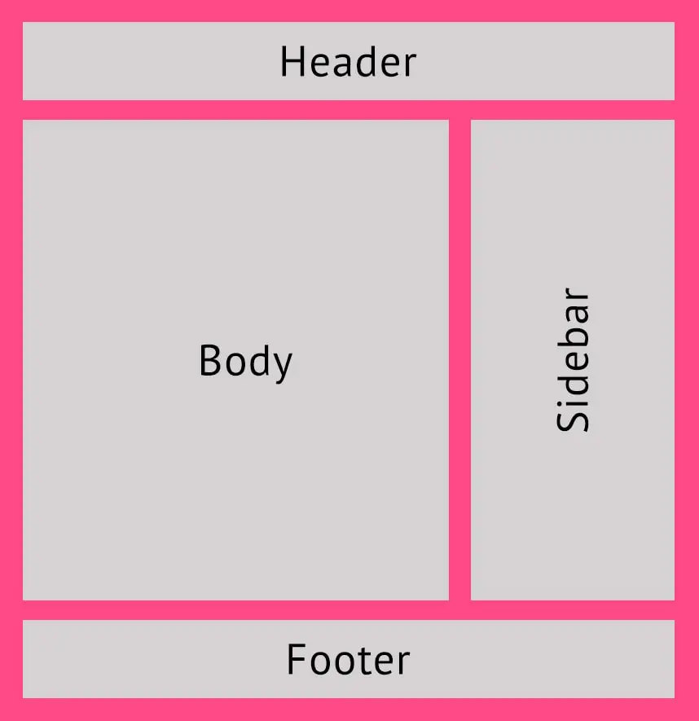
Der minimale Aufbau einer Webseite
Der Header enthält in der Regel das Menü (auch Navigation genannt) und ggf. ein Logo.
Der Body enthält deinen eigentlichen Inhalt.
Der Footer deiner Webseiten enthält weiterführende Links und Information, die Besucher nicht sofort sehen müssen, wie z. B.:
Links zu Impressum, Datenschutzerklärung, AGB oder anderen rechtlich relevanten Seiten
Links zu deinen Social-Media-Kanälen
Fußnoten und Disclaimer
Zahlungsarten
Links zu Support, Kundenservice etc.
Die Sidebar dient wie der Footer zur Anzeige weiterführender Links und Informationen. Dazu zählen z. B.:
Newsletter-Formular
Werbebanner
Suchfunktion
Notes:
Notiz: Diese und die folgende Folie werden als ausgedrucktes Beispiel gezeigt. Die Ausschnitte werden an einem Whiteboard befestigt und die Zahlen anschließend ergänzt und erläutert.
Zum Einstieg möchte ich zunächst zeigen, wie mir der enorme Einfluss von Influencern deutlich geworden ist.
Heute können sich die meisten kein Leben mehr ohne Internet vorstellen. Auch ich gehöre zu den Digital Natives und bin mit dem Internet aufgewachsen. Mehrmals täglich halte ich mich in sozialen Netzwerken auf, schaue mir hier Beiträge an, lade selber welche hoch und kommuniziere mit Anderen. Immer häufiger begegnen mir hier Influencer, wie zum Beispiel in Form eines Instagram-Beitrags von Lisa-Marie. Beim Scrollen durch meinen Feed sehe ich zwischen den Beiträgen meiner Freunde, auch viele solcher Bilder und nehme dabei meistens kaum wahr, dass hinter so einem Bild ein Unternehmen steckt, welches genau mich erreichen möchte. In diesem Fall: der Online-Shop About You. About You ist auf Lisa zugekommen, mit dem Angebot, dass sie sich ein Outfit aussuchen darf und 300 Euro dafür bekommt, wenn sie es auf ihrem Instagram-Kanal mit ihren Followern teilt. Um genau zu sein, mit ihren 60.300 Followern, die dann alle so wie ich durch ihren Feed scrollen und dieses Bild sehen. Rechnet man daraus den Tausend-Kontakt-Preis aus, der in der Medienwelt als Messgröße dient aus, bezahlt About You 5 Euro für 1000 Zielgruppenkontakte.

Slide 16
Die HTML Programmierung einer Webseite
Jede Webseite basiert auf HTML (kurz für Hypertext Markup Language).
Auch mit WordPress oder einem Homepage-Baukasten erstellte Webseiten werden in HTML ausgegeben. Allerdings wird dort der HTML-Code automatisch generiert.
Es ist jedoch auch möglich eine Website per Hand in HTML zu schreiben. Um diese ansprechend zu gestalten, wird CSS (sogenannte Cascading Style Sheets) verwendet. HTML sind der Rohbau der Webseite und CSS ist die Fassade.
Für einen Einsteig in HTML und CSS empfehle ich das Buch HTML5 und CSS3 – Start ohne Vorwissen von Christian Wenz oder Online Tutorials wie z.B. https://wiki.selfhtml.org/wiki/HTML/Tutorials/Einstieg
Notes:
Notiz: Diese und die folgende Folie werden als ausgedrucktes Beispiel gezeigt. Die Ausschnitte werden an einem Whiteboard befestigt und die Zahlen anschließend ergänzt und erläutert.
Zum Einstieg möchte ich zunächst zeigen, wie mir der enorme Einfluss von Influencern deutlich geworden ist.
Heute können sich die meisten kein Leben mehr ohne Internet vorstellen. Auch ich gehöre zu den Digital Natives und bin mit dem Internet aufgewachsen. Mehrmals täglich halte ich mich in sozialen Netzwerken auf, schaue mir hier Beiträge an, lade selber welche hoch und kommuniziere mit Anderen. Immer häufiger begegnen mir hier Influencer, wie zum Beispiel in Form eines Instagram-Beitrags von Lisa-Marie. Beim Scrollen durch meinen Feed sehe ich zwischen den Beiträgen meiner Freunde, auch viele solcher Bilder und nehme dabei meistens kaum wahr, dass hinter so einem Bild ein Unternehmen steckt, welches genau mich erreichen möchte. In diesem Fall: der Online-Shop About You. About You ist auf Lisa zugekommen, mit dem Angebot, dass sie sich ein Outfit aussuchen darf und 300 Euro dafür bekommt, wenn sie es auf ihrem Instagram-Kanal mit ihren Followern teilt. Um genau zu sein, mit ihren 60.300 Followern, die dann alle so wie ich durch ihren Feed scrollen und dieses Bild sehen. Rechnet man daraus den Tausend-Kontakt-Preis aus, der in der Medienwelt als Messgröße dient aus, bezahlt About You 5 Euro für 1000 Zielgruppenkontakte.

Slide 17
Notwendige HTML Tags
<html> </html> Dieses Tag leitet eine Webseite ein und beendet diese.
<head> </head> Dieses Tag markiert den Kopfbereich einer Webseite, hier wird der Titel angegeben, der oben auf dem Browserfenster erscheint. Zudem können hier weitere Elemente definiert werden, die aber für den Anfang nicht so wichtig sind.
<title> </title> Dieses Tag gibt den Titel an, der oben auf dem Browser erscheint.
<body> </body> Dieses Tag markiert den Textbereich eines HTML Dokumentes. Hier wird der Inhalt hineingeschrieben.
<h1> </h1> Eine Überschrift erster Ordnung
<h2> </h2> Eine Überschrift zweiter Ordnung
<h3> </h3> Eine Überschrift dritter Ordnung (geht bis zu 6. Ordnung)
<p> </p> Dieses Tag gibt einen Textblock an. Nach einem Textblock folgt dann ein Absatz. Oft wird dieses Element fälschlicherweise für einen Absatz benutzt, dieser ergibt sich aber aus der Strukturierung selber.
<br /> Erzwungener Zeilenumbruch
<a> </a> Ein Link
<ul> </ul> Eine nicht nummerierte Liste
<ol> </ol> Eine geordnete (nummerierte) Liste
<li> </li> Listenelemente dieser Liste
<img> </img> Fügt ein Bild ein
<div> </div> Dieses Tag markiert einen bestimmten logischen Bereich. Dieser kann z.B. mehrere Textblöcke umfassen oder mehrere Links oder …
Notes:
Notiz: Diese und die folgende Folie werden als ausgedrucktes Beispiel gezeigt. Die Ausschnitte werden an einem Whiteboard befestigt und die Zahlen anschließend ergänzt und erläutert.
Zum Einstieg möchte ich zunächst zeigen, wie mir der enorme Einfluss von Influencern deutlich geworden ist.
Heute können sich die meisten kein Leben mehr ohne Internet vorstellen. Auch ich gehöre zu den Digital Natives und bin mit dem Internet aufgewachsen. Mehrmals täglich halte ich mich in sozialen Netzwerken auf, schaue mir hier Beiträge an, lade selber welche hoch und kommuniziere mit Anderen. Immer häufiger begegnen mir hier Influencer, wie zum Beispiel in Form eines Instagram-Beitrags von Lisa-Marie. Beim Scrollen durch meinen Feed sehe ich zwischen den Beiträgen meiner Freunde, auch viele solcher Bilder und nehme dabei meistens kaum wahr, dass hinter so einem Bild ein Unternehmen steckt, welches genau mich erreichen möchte. In diesem Fall: der Online-Shop About You. About You ist auf Lisa zugekommen, mit dem Angebot, dass sie sich ein Outfit aussuchen darf und 300 Euro dafür bekommt, wenn sie es auf ihrem Instagram-Kanal mit ihren Followern teilt. Um genau zu sein, mit ihren 60.300 Followern, die dann alle so wie ich durch ihren Feed scrollen und dieses Bild sehen. Rechnet man daraus den Tausend-Kontakt-Preis aus, der in der Medienwelt als Messgröße dient aus, bezahlt About You 5 Euro für 1000 Zielgruppenkontakte.

Slide 18
Grundstruktur einer HTML Seite
<html>
<head>
<title>Euer Name</title>
</head>
<body>
<h1>Hello World!</h1>
<p>Dies ist meine erste HTML Seite</p>
</body>
</html>
Dann speichern wir diese Datei unter dem Namen index.html in einem Ordner unserer Wahl.
Notes:
Notiz: Diese und die folgende Folie werden als ausgedrucktes Beispiel gezeigt. Die Ausschnitte werden an einem Whiteboard befestigt und die Zahlen anschließend ergänzt und erläutert.
Zum Einstieg möchte ich zunächst zeigen, wie mir der enorme Einfluss von Influencern deutlich geworden ist.
Heute können sich die meisten kein Leben mehr ohne Internet vorstellen. Auch ich gehöre zu den Digital Natives und bin mit dem Internet aufgewachsen. Mehrmals täglich halte ich mich in sozialen Netzwerken auf, schaue mir hier Beiträge an, lade selber welche hoch und kommuniziere mit Anderen. Immer häufiger begegnen mir hier Influencer, wie zum Beispiel in Form eines Instagram-Beitrags von Lisa-Marie. Beim Scrollen durch meinen Feed sehe ich zwischen den Beiträgen meiner Freunde, auch viele solcher Bilder und nehme dabei meistens kaum wahr, dass hinter so einem Bild ein Unternehmen steckt, welches genau mich erreichen möchte. In diesem Fall: der Online-Shop About You. About You ist auf Lisa zugekommen, mit dem Angebot, dass sie sich ein Outfit aussuchen darf und 300 Euro dafür bekommt, wenn sie es auf ihrem Instagram-Kanal mit ihren Followern teilt. Um genau zu sein, mit ihren 60.300 Followern, die dann alle so wie ich durch ihren Feed scrollen und dieses Bild sehen. Rechnet man daraus den Tausend-Kontakt-Preis aus, der in der Medienwelt als Messgröße dient aus, bezahlt About You 5 Euro für 1000 Zielgruppenkontakte.

Slide 19
Die HTML Programmierung einer Webseite
<!doctype html>
<html lang="de">
<head>
<meta charset="utf-8">
<meta name="viewport" content="width=device-width, initial-scale=1.0">
<title>Schreinerei Meier, Dingenskirchen</title>
<link rel="stylesheet" href="css/formate.css">
</head>
<body>
<header>
<a id="backlink" href="/"><img src="img/logo.svg" alt="logo"></a>
<p>Schreinerei Meier</p>
<p>ihre Werkstatt für gutes Wohnen!</p>
</header>
<nav>
<ul>
<li><a tabindex="0" aria-current="page">Startseite</a></li>
<li><a href="preise.html">Unsere Preise</a></li>
<li><a href="inhalt.html">Bilder von unseren Produkten</a></li>
<li><a href="kontakt.html">Kontakt und Impressum</a></li>
</ul>
</nav>
<h1>Willkommen bei der Schreinerei Meier im Internet!</h1>
<p>Wir sind seit vielen Jahren darauf spezialisiert, alle Kundenwünsche zu erfüllen. In unserer
Werkstatt produzieren wir selbst - mit Holz aus regionaler, nachhaltiger Forstwirtschaft.</p>
<section id="leistungen">
<h2>Unsere Leistungen:</h2>
<ul>
<li>Möbel nach Ihren Wünschen
<ul>
<li>Küchenmöbel</li>
<li>Regale und Schrankwände</li>
<li>Badezimmermöbel</li>
</ul>
</li>
<li>Haustüren</li>
<li>Gartenzäune</li>
<li>Reparaturen</li>
</ul>
<aside id="angebot">
<h3>Angebot</h3>
<p>Nächste Woche 10% auf alles!</p>
</aside>
</section>
<section>
<h2>Unsere Geschichte:</h2>
<p>Die Anfänge unserer Firma reichen bis ins Mittelalter zurück, als Horst Holzmann begann seine
bisher für den Eigenbedarf hergestellten Möbel auch auf dem Markt der nächsten Stadt zu verkaufen.</p>
<p>Sein Sohn führte diese Tradition fort und nach ihm noch viele weitere Kinder und Kindeskinder.
Heute führt Schwiegersohn Harry Meier den Betrieb in der 15. Generation weiter und arbeitet bereits seinen Enkel als Nachfolger ein.</p>
<section>
<footer>
<a href="kontakt.html">Kontakt</a>
<a href="kontakt.html#impressum">Impressum</a>
<p>© 2021 by selfHTML</p>
</footer>
</body>
</html>
https://src.selfhtml.org/kurse/html-einstieg/
Notes:
Notiz: Diese und die folgende Folie werden als ausgedrucktes Beispiel gezeigt. Die Ausschnitte werden an einem Whiteboard befestigt und die Zahlen anschließend ergänzt und erläutert.
Zum Einstieg möchte ich zunächst zeigen, wie mir der enorme Einfluss von Influencern deutlich geworden ist.
Heute können sich die meisten kein Leben mehr ohne Internet vorstellen. Auch ich gehöre zu den Digital Natives und bin mit dem Internet aufgewachsen. Mehrmals täglich halte ich mich in sozialen Netzwerken auf, schaue mir hier Beiträge an, lade selber welche hoch und kommuniziere mit Anderen. Immer häufiger begegnen mir hier Influencer, wie zum Beispiel in Form eines Instagram-Beitrags von Lisa-Marie. Beim Scrollen durch meinen Feed sehe ich zwischen den Beiträgen meiner Freunde, auch viele solcher Bilder und nehme dabei meistens kaum wahr, dass hinter so einem Bild ein Unternehmen steckt, welches genau mich erreichen möchte. In diesem Fall: der Online-Shop About You. About You ist auf Lisa zugekommen, mit dem Angebot, dass sie sich ein Outfit aussuchen darf und 300 Euro dafür bekommt, wenn sie es auf ihrem Instagram-Kanal mit ihren Followern teilt. Um genau zu sein, mit ihren 60.300 Followern, die dann alle so wie ich durch ihren Feed scrollen und dieses Bild sehen. Rechnet man daraus den Tausend-Kontakt-Preis aus, der in der Medienwelt als Messgröße dient aus, bezahlt About You 5 Euro für 1000 Zielgruppenkontakte.

Slide 20
Die dazugehörige CSS Datei
@charset "utf-8";
/* CSS Document für Schreinerei Meier */
body {
max-width:60em;
margin: 1em auto;
background-color: beige;
}
@media (min-width: 30em) {
#leistungen {
display: grid;
grid-template-columns: 1fr 12em;
}
#leistungen h2 {
grid-column: 1 / -1;
}
}
#angebot {
background-color: firebrick;
padding: 1em;
width: 10em;
text-align: center;
}
#angebot h3 {
font-size: 2em;
font-variant: small-caps;
color: lightyellow;
}
#angebot p {
color: white;
}
h1 {
background-color: firebrick;
color: beige;
padding: 0.5em;
font-family: sans-serif;
border-radius: 0 1em 1em 1em;
}
h2 {
font-size: 2.6em;
color: firebrick;
background-color: LightSalmon ;
border: thin solid;
font-family: cursive;
text-align: center;
}
p {
color: brown;
font-size: 1.1em;
}
header {
height: 5em;
padding: 0 1em;
margin-bottom: 1em;
display: grid;
grid-template-columns: 6em 1fr 1fr;
}
header p:first-of-type{
font-size: 2em;
font-weight: bold;
}
header p:last-of-type {
transform: rotate(-10deg);
border: thin solid;
padding: 0.5em;
border-radius: 0.2em;
align-self: end;
width: 14em;
}
header #backlink {
display:inline-block;
text-shadow: none;
color: transparent;
background: transparent;
background-size: contain;
width: 5em;
height: 3em;
}
footer {
display: grid;
grid-template-columns: 1fr 10em;
}
footer > * {
grid-column: -2 / -1;
}
Notes:
Notiz: Diese und die folgende Folie werden als ausgedrucktes Beispiel gezeigt. Die Ausschnitte werden an einem Whiteboard befestigt und die Zahlen anschließend ergänzt und erläutert.
Zum Einstieg möchte ich zunächst zeigen, wie mir der enorme Einfluss von Influencern deutlich geworden ist.
Heute können sich die meisten kein Leben mehr ohne Internet vorstellen. Auch ich gehöre zu den Digital Natives und bin mit dem Internet aufgewachsen. Mehrmals täglich halte ich mich in sozialen Netzwerken auf, schaue mir hier Beiträge an, lade selber welche hoch und kommuniziere mit Anderen. Immer häufiger begegnen mir hier Influencer, wie zum Beispiel in Form eines Instagram-Beitrags von Lisa-Marie. Beim Scrollen durch meinen Feed sehe ich zwischen den Beiträgen meiner Freunde, auch viele solcher Bilder und nehme dabei meistens kaum wahr, dass hinter so einem Bild ein Unternehmen steckt, welches genau mich erreichen möchte. In diesem Fall: der Online-Shop About You. About You ist auf Lisa zugekommen, mit dem Angebot, dass sie sich ein Outfit aussuchen darf und 300 Euro dafür bekommt, wenn sie es auf ihrem Instagram-Kanal mit ihren Followern teilt. Um genau zu sein, mit ihren 60.300 Followern, die dann alle so wie ich durch ihren Feed scrollen und dieses Bild sehen. Rechnet man daraus den Tausend-Kontakt-Preis aus, der in der Medienwelt als Messgröße dient aus, bezahlt About You 5 Euro für 1000 Zielgruppenkontakte.

Slide 21
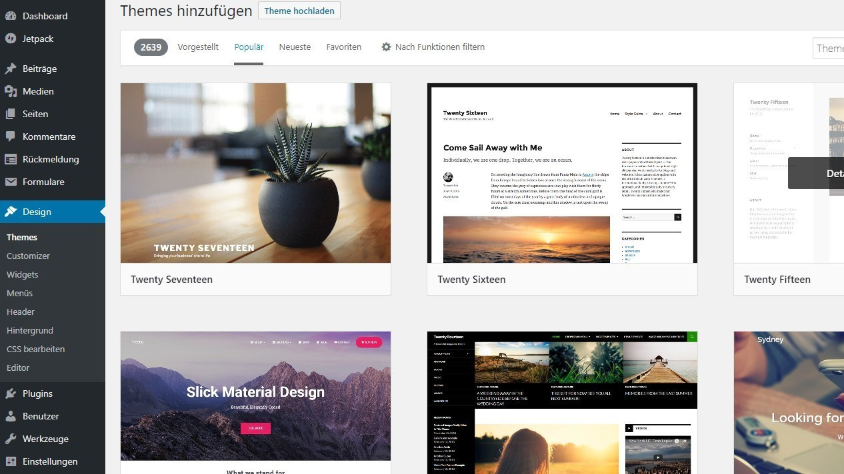
Eine Webseite mit WORDPRESS gestalten
Wordpress = Marktführer
Viele Plugins
Viele Themes
Viele User / Fan-Gemeinde
Offen und erweiterbar
Notes:
Notiz: Diese und die folgende Folie werden als ausgedrucktes Beispiel gezeigt. Die Ausschnitte werden an einem Whiteboard befestigt und die Zahlen anschließend ergänzt und erläutert.
Zum Einstieg möchte ich zunächst zeigen, wie mir der enorme Einfluss von Influencern deutlich geworden ist.
Heute können sich die meisten kein Leben mehr ohne Internet vorstellen. Auch ich gehöre zu den Digital Natives und bin mit dem Internet aufgewachsen. Mehrmals täglich halte ich mich in sozialen Netzwerken auf, schaue mir hier Beiträge an, lade selber welche hoch und kommuniziere mit Anderen. Immer häufiger begegnen mir hier Influencer, wie zum Beispiel in Form eines Instagram-Beitrags von Lisa-Marie. Beim Scrollen durch meinen Feed sehe ich zwischen den Beiträgen meiner Freunde, auch viele solcher Bilder und nehme dabei meistens kaum wahr, dass hinter so einem Bild ein Unternehmen steckt, welches genau mich erreichen möchte. In diesem Fall: der Online-Shop About You. About You ist auf Lisa zugekommen, mit dem Angebot, dass sie sich ein Outfit aussuchen darf und 300 Euro dafür bekommt, wenn sie es auf ihrem Instagram-Kanal mit ihren Followern teilt. Um genau zu sein, mit ihren 60.300 Followern, die dann alle so wie ich durch ihren Feed scrollen und dieses Bild sehen. Rechnet man daraus den Tausend-Kontakt-Preis aus, der in der Medienwelt als Messgröße dient aus, bezahlt About You 5 Euro für 1000 Zielgruppenkontakte.

Slide 22
Eine Webseite mit WORDPRESS gestalten
Einrichtung:
Download: deutsche Version von Wordpress
Un-Zip auf PC Laufwerk
Upload mit FTP Programm auf ein Verzeichnis des Host-Servers
Login beim Host
Anlegen einer Domain oder Subdomain
Verlinkung des gewählten Verzeichnisses mit der Domain / Subdomain
Anlegen einer Datenbank (Username, Hostverzeichnis, Datenbankname und Datenbank-Passwort notieren)
Aufruf der Domain / Subdomain
Wordpress meldet sich und verlangt Eingabedaten
Installation von Wordpress auf dem Host-Server
Einrichten von Wordpress im Backend Bereich
Notes:
Notiz: Diese und die folgende Folie werden als ausgedrucktes Beispiel gezeigt. Die Ausschnitte werden an einem Whiteboard befestigt und die Zahlen anschließend ergänzt und erläutert.
Zum Einstieg möchte ich zunächst zeigen, wie mir der enorme Einfluss von Influencern deutlich geworden ist.
Heute können sich die meisten kein Leben mehr ohne Internet vorstellen. Auch ich gehöre zu den Digital Natives und bin mit dem Internet aufgewachsen. Mehrmals täglich halte ich mich in sozialen Netzwerken auf, schaue mir hier Beiträge an, lade selber welche hoch und kommuniziere mit Anderen. Immer häufiger begegnen mir hier Influencer, wie zum Beispiel in Form eines Instagram-Beitrags von Lisa-Marie. Beim Scrollen durch meinen Feed sehe ich zwischen den Beiträgen meiner Freunde, auch viele solcher Bilder und nehme dabei meistens kaum wahr, dass hinter so einem Bild ein Unternehmen steckt, welches genau mich erreichen möchte. In diesem Fall: der Online-Shop About You. About You ist auf Lisa zugekommen, mit dem Angebot, dass sie sich ein Outfit aussuchen darf und 300 Euro dafür bekommt, wenn sie es auf ihrem Instagram-Kanal mit ihren Followern teilt. Um genau zu sein, mit ihren 60.300 Followern, die dann alle so wie ich durch ihren Feed scrollen und dieses Bild sehen. Rechnet man daraus den Tausend-Kontakt-Preis aus, der in der Medienwelt als Messgröße dient aus, bezahlt About You 5 Euro für 1000 Zielgruppenkontakte.

Slide 23
Abschluss
Danke für die Aufmerksamkeit!
Download des Tutorials:
http://www.krummer.de/wp-content/uploads/simple-file-list/Webseiten-erstellen_Thomas-Krummer_Rev01.pptx
Notes:
Notiz: Diese und die folgende Folie werden als ausgedrucktes Beispiel gezeigt. Die Ausschnitte werden an einem Whiteboard befestigt und die Zahlen anschließend ergänzt und erläutert.
Zum Einstieg möchte ich zunächst zeigen, wie mir der enorme Einfluss von Influencern deutlich geworden ist.
Heute können sich die meisten kein Leben mehr ohne Internet vorstellen. Auch ich gehöre zu den Digital Natives und bin mit dem Internet aufgewachsen. Mehrmals täglich halte ich mich in sozialen Netzwerken auf, schaue mir hier Beiträge an, lade selber welche hoch und kommuniziere mit Anderen. Immer häufiger begegnen mir hier Influencer, wie zum Beispiel in Form eines Instagram-Beitrags von Lisa-Marie. Beim Scrollen durch meinen Feed sehe ich zwischen den Beiträgen meiner Freunde, auch viele solcher Bilder und nehme dabei meistens kaum wahr, dass hinter so einem Bild ein Unternehmen steckt, welches genau mich erreichen möchte. In diesem Fall: der Online-Shop About You. About You ist auf Lisa zugekommen, mit dem Angebot, dass sie sich ein Outfit aussuchen darf und 300 Euro dafür bekommt, wenn sie es auf ihrem Instagram-Kanal mit ihren Followern teilt. Um genau zu sein, mit ihren 60.300 Followern, die dann alle so wie ich durch ihren Feed scrollen und dieses Bild sehen. Rechnet man daraus den Tausend-Kontakt-Preis aus, der in der Medienwelt als Messgröße dient aus, bezahlt About You 5 Euro für 1000 Zielgruppenkontakte.

